Slide 1
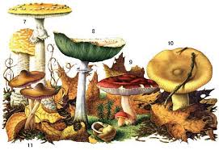
Съедобные и ядовитые грибы.

Slide 2
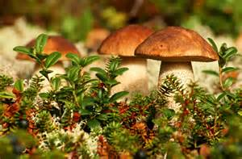
В лесах нашей страны растет множество разных грибов. И опытные грибники, конечно, смогут отличить ядовитый гриб от съедобного. Но обычные туристы или дачники не всегда различают их. А последствия неспособности отличить съедобный гриб от ядовитого могут быть страшными, вплоть до смерти. Сейчас я перечислю некоторые, самые распространенные виды грибов, и расскажу о них.

Slide 3
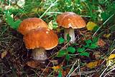
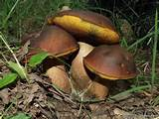
Съедобные грибы:
Белый гриб
Подосиновик
Подберезовик
Моховик
Сыроежки
Лисички
Грузди
Горькушки
Опята
Рыжики
Волнушки
Маслята и др.

Slide 4
Белый гриб
Белый гриб – съедобный гриб. Считается самым ценным грибом. Отличить его можно по толстой мясистой светлой ножке и коричневой шляпке. Растут в средней полосе России, в борах и смешанных лесах.

Slide 5
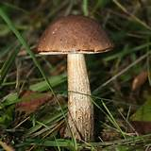
Подберезовик
Этот гриб очень похож на белый, но ножка у него тоньше и с черными полосками. Шляпка серая или коричневая.
Растут в смешанных лесах, на лугах, любят березняки, болота.

Slide 6
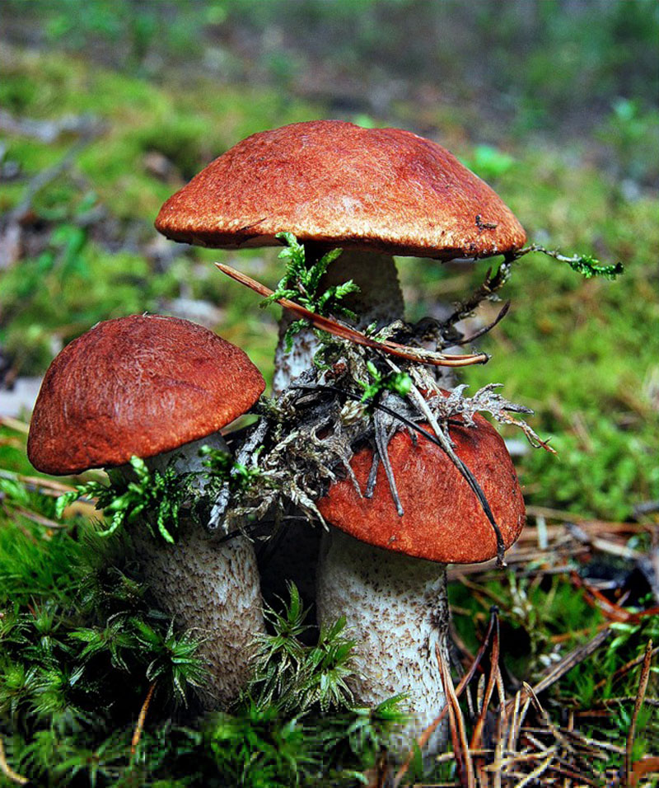
Подосиновик
У подосиновика ножка такая же, как и у подберезовика – белая с черными вкраплениями. Шляпка оранжевая или красная. Один из самых красивых грибов. Растет на лугах и в борах, любит осиновый лес. На срезе синеет.

Slide 7
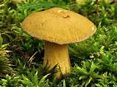
Моховик
Благородный гриб. Шляпка и ножка желтого или желто-коричневого цвета. На срезе синеет, как и подосиновик. Растет в борах и на болотах.

Slide 8
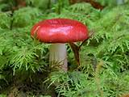
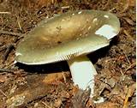
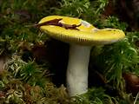
Сыроежки
Пластинчатые съедобные грибы. Ножка белая, шляпка покрыта яркой кожицей. Цвет этой кожицы зависит от произрастания сыроежки. Например, сыроежки, растущие в буреломе темно-зеленого или коричневого цвета, а те, которые растут на болоте – ярко красные.

Slide 9
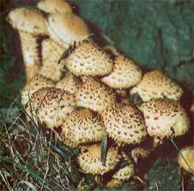
Опята
Маленькие пластинчатые грибы, растущие на березовых пнях. Растут большими группами, по 10-40 на одном пне. Легко перепутать с ложными опятами. На ножке имеют юбочку.

Slide 10
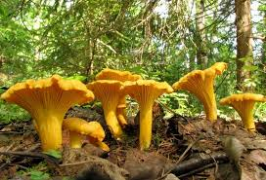
Лисички
Маленькие пластинчатые желтые грибочки, растущие семьями на лугах, дорожках, полянках.
Шляпка по форме напоминает воронку.

Slide 11
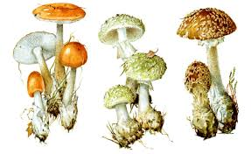
Ядовитые грибы:
Поганки
Мухоморы
Ложные грибы

Slide 12
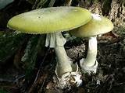
Поганки.
Поганок существует огромное количество. Самая известная из них и самая опасная – это бледная поганка. Вообще все поганки содержат яд, действующий на нервную и кровеносную систему. Отравление поганкой может вызвать не только сильнейшие боли в желудке, но и нарушения работы печени, почек, нервной системы. При очень сильном отравлении человек может умереть.
Поганки легко отличить от других грибов: у них тонкая белоснежная ножка, юбочка на ней. Ножка имеет утолщение у корня. Шляпка тоже, как правило белая, иногда зеленоватая. Поганки – пластинчатые грибы.

Slide 13
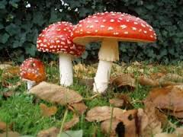
Мухоморы.
Мухоморы – это тоже поганки, но сильно отличающиеся от других по внешнему виду. В раннем возрасте они очень похожи на красные или оранжевые сыроежки. Но потом на их шляпках появляются белые пятна. У них есть юбочка и утолщение у корня ножки. Часто растут рядом с белыми грибами.
Мухоморы действуют главным образом на нервную систему, уничтожая ее клетки. Но мухоморы не такие ядовитые, как бледная поганка. Чтобы наступила смерть, человек должен съесть не менее 10-15 грибов.

Slide 14
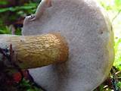
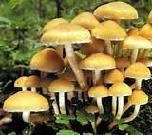
Ложные грибы.
Ложные грибы не столь ядовиты, сколько поганка или мухомор. Они вызывают только пищевое отравление и вряд ли могут убить человека. Но опасность здесь заключается в том, что они очень похожи на другие , хорошие грибы, так что их легко спутать. Ложный белый гриб похож на своего собрата, но у него на ножке имеется волокнистая сетка, а губка у него бледно-розовая. Если лизнуть его срез, то вкус будет горьким, а срез покраснеет. Ложные опята почти идентичны обычным опятам и неопытному человеку их не отличить. Главное отличие состоит в том, что у ложных опят нет юбочки. Ложные лисички отличаются тем, что под шляпкой у них не пластинки, а мелкие пупырышки.

Slide 15
Будьте внимательны, собирая грибы. Тщательно осматривайте их, прежде чем употребить в пищу. А если не уверены в том, съедобный гриб или ядовитый, лучше не берите его.

Slide 16
Спасибо за внимание.

